Slide 1

Architectures distribuées
PROJET
Notes:
Links:
https://www.pexels.com/photo/two-imac-s-with-keyboard-and-phones-on-desk-326503/

Slide 2

LES MEMBRES
Présentation de l’équipe
BENMECHICHE Khaled
MESBAHI Lydia
AMEZIANE Liticia
Notes:
Links:
https://www.pexels.com/photo/group-of-people-using-laptops-1560932/

Slide 3
SOMMAIRE
Présentation du projet
Méthodologie
Nos données
Présentation de l’architecture
Informations visualisations
Technologies utilisées
Difficultés rencontrés et axe d’amélioration
Notes:
Links:
https://www.pexels.com/photo/group-of-people-using-laptops-1560932/

Slide 4

Présentation du projet
Le but de notre projet est de développer une pipeline big data qui va traiter automatiquement des données provenant de plusieurs sources qui arrivent à des fréquences différentes, voir en temps réel, afin de pouvoir visualizer nos données et extraire des informations utiles dans le but d’améliorer, optimizer, ou bien proposer des solutions à des problématiques spécifiques.
Notes:
Links:
https://pixabay.com/vectors/business-meeting-company-team-5840870/

Slide 5
METHODOLOGIE
Recherche de nos différentes source de données (APIs)
Intégration de nos APIs dans des topics Kafka
Traitement et manipulation sur les APIs
Importation de nos topics dans MongoDB Atlas
Visualisation Power BI
Notes:
Links:
https://pixabay.com/vectors/business-meeting-company-team-5840870/

Slide 6
Les données sur lesquelles on a travaillé
API 1 : Vélib
C’est une API qui permet de connaître en temps réel le nombre de vélos mécaniques/électriques à chaque
station ainsi que le nombre de bornettes libres.
API 2 : Météo
C’est une API qui fournit des informations sur des données météorologiques selon la localité et la ville.
Notes:
Links:
https://pixabay.com/vectors/business-meeting-company-team-5840870/

Slide 7
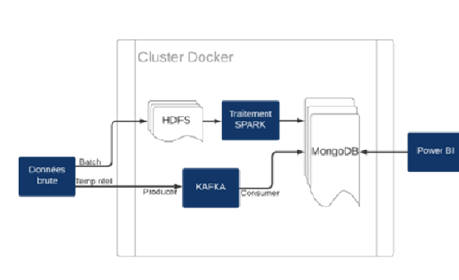
Présentation de l’architecture
Notre architecture hautement performante est composée de plusieurs éléments clés qui travaillent ensemble pour traiter efficacement nos différentes APIs.
Notes:
Links:
https://pixabay.com/vectors/laptop-gears-computer-internet-4156928/

Slide 8
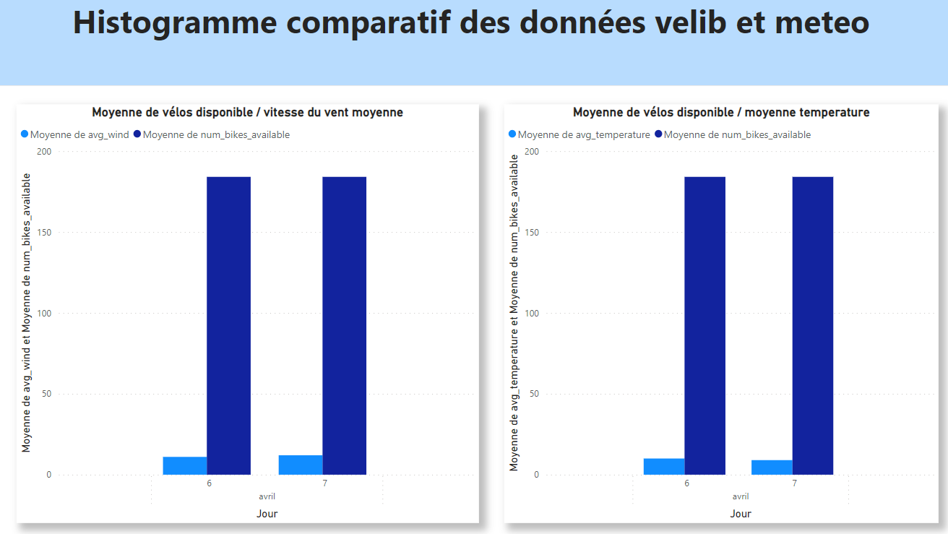
INFORMATION VISUALISATION
COMPARAISON entre le nombre de velos disponible sur la commune de paris et la Moyenne du vent ainsi que ma Moyenne de la tempèrature
Notes:
Links:
https://pixabay.com/vectors/laptop-gears-computer-internet-4156928/

Slide 9
Utilisé pour nos traitements et pour accéder à nos topics Kafka et établir une connexion avec la base de données MongoDB hébergée sur Mongo Atlas pour stocker nos données.
JUPYTER
Créer facilement des solutions de traitement par flux tolérantes aux pannes et évolutives par ça structure Master/workers.
SPARK
Kafka
Kafka est une plateforme de streaming de données distribuée qui permet de gérer les flux de données en temps réel entre des applications ou des systèmes différents.
MongoDB Atlas est un service cloud de base de données qui permet de stocker et de gérer des données dans le cloud
MongoDB Atlas
TECHNOLOGIES UTILISEES
Permet de visualiser chaque élément dans son grand ensemble pour prendre une décision plus éclairée.
POWER BI
Les technologies choisies utilisées pour la réalisation du pipeline big data fonctionnel.
Quels sont les principaux atouts de Docker ?
Docker à l'avantage d'être bien plus léger qu'une machine virtuelle. Le lancement d'un conteneur est également plus rapide.
DOCKER

Slide 10


Difficulté à trouver des fichiers de données pertinents pour effectuer une analyse.
Difficultés à faire une jointure sur les différentes sources de données
Difficultés à lié Mongo atlas à power BI
DIFFICULTES RENCONTREES
AXE D’AMELIORATION
Mettre à disposition des ressources pertinentes et accessibles.
Simplifié la procédure pour pouvoir connecté mongo avec power BI
Notes:
Links:
https://www.pexels.com/photo/photo-of-people-doing-handshakes-3183197/
https://www.pexels.com/photo/photo-of-person-using-laptop-3183145/

Slide 11
MERCI POUR VOTRE ATTENTION
Notes:
Links:
https://www.pexels.com/photo/two-imac-s-with-keyboard-and-phones-on-desk-326503/

